Slide 1



1
PRESENTATION DU PROJET
Creation d’un site web: Edunet
presente par:
-Haiti Aya
-Al yassoul Siham
-Oulhadj Mohammed
Encadre par: Pr.Mohamed CHERRADI

Slide 2


SOMMAIRE
2
01.
INTRODUCTION
05.
BACK-END
06.
Exigences Fonctionnelles
02.
MCD / MLD
07.
DEMONSTRATION TECHNIQUE
03.
Les exigences techniques
08.
CONCLUSION
04.
FRONT-END
Sommaire

Slide 3


3
INTRODUCTION
Le projet vise à développer un site web Biblio Tech, une plateforme de gestion de bibliothèque moderne, intuitive et sécurisée, répondant aux différents besoins des étudiants et administrateurs.
  Interface Administrateur : gestion des livres, utilisateurs, réservations.
  Interface Étudiant : inscription, réservation de livres,consultation de livres,notifications.

Slide 4
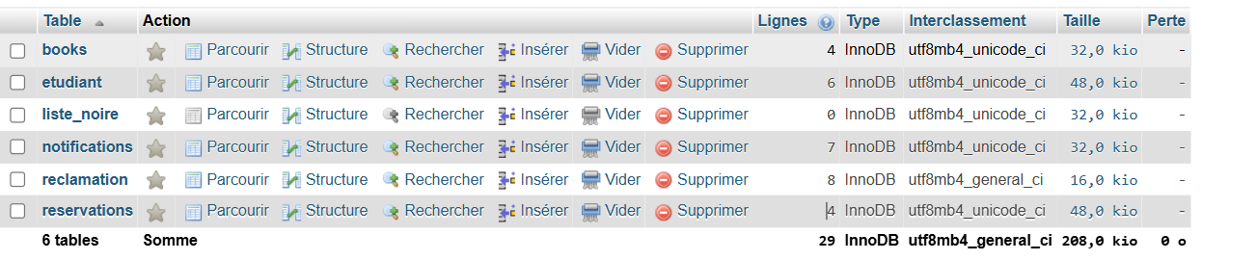
Data Base: online_library
4

Slide 5
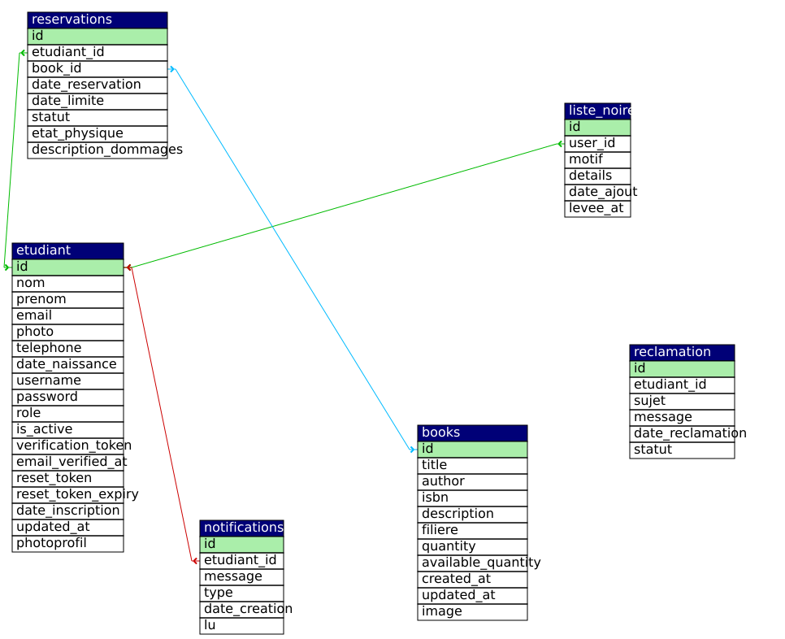
MCD
5

Slide 6
6
Les exigences techniques
Sécurité
Base de Données
Architecture
  Système de sessions sécurisées
  Protection CSRF (Cross-Site Request Forgery)
  Validation des formulaires
  Gestion des rôles (admin/utilisateur)
  Connexion sécurisée
  Requêtes préparées
  Gestion des erreurs
Structure MVC
  Modèles (Models)
  Vues (Views)
  Contrôleurs (Controllers)
Organisation modulaire
  Séparation des responsabilités
  Code réutilisable
  Maintenance facilitée

Slide 7
7
Exigences Fonctionnelles
🔐 Interface Authentification
📘Interface Étudiant
🛠 Interface Administrateur
  Inscription avec vérification par email
  Connexion sécurisée
  Réinitialisation du mot de passe
  Validation de compte
  Réserver un livre
  Consulter l’historique de réservation
  Modifier son profil
  Envoyer une réclamation à l’administration
  Gestion des utilisateurs (étudiants)
  Gestion des livres (ajout, modification, suppression)
  Suivi des réservations
  Gestion des réclamations et notifications

Slide 8




8
FRONT END
Dans le développement de notre projet, nous avons utilisé trois technologies front-end principales : HTML, CSS et Bootstrap. Ces outils nous ont permis de concevoir une interface utilisateur claire, responsive et facile à utiliser, adaptée aussi bien aux étudiants qu’à l’administrateur.
FRONT END

Slide 9



9
FRONT END
CSS
Nous avons utilisé du CSS personnalisé pour adapter l'apparence des pages, ajuster les couleurs, les marges et améliorer l’ergonomie de l’interface.
HTML
Utilisé pour structurer les pages (formulaires, tableaux, tableaux de bord, etc.).
FRONT END

Slide 10





10
FRONT END
JavaScript
  Appels AJAX (ex: recherche utilisateur, suppression sans rechargement).
  Gestion des événements (affichage dynamique de contenu).
Bootstrap
Bootstrap nous a permis de créer rapidement une interface responsive et structurée, avec des composants prêts à l’emploi comme les boutons, formulaires et grilles.
FRON END

Slide 11




FRONT END
11
AJAX
Certains fichiers (ajax_search_users.php, ajax_delete_user.php) utilisent AJAX pour charger dynamiquement des données sans recharger la page.

Slide 12







BACK END
12
Base de données MySQL
Nous utilisons MySQL pour gérer toutes les données liées aux utilisateurs, livres, réservations et réclamations, tout en assurant leur sécurité, intégrité et accessibilité.
PHP (MVC)
Notre backend est développé avec PHP en suivant le modèle MVC, ce qui permet une séparation claire entre la logique, l’affichage et les données pour une meilleure maintenance du code.

Slide 13
13
BACK END
PDO (PHP Data Objects)
Utilisé pour se connecter à la base de données MySQL de manière sécurisée et orientée objet.
Il permet aussi d’utiliser des requêtes préparées pour éviter les injections SQL.
Sessions PHP
Utilisées pour gérer l’authentification, les rôles utilisateur (etudiant, admin) et les connexions sécurisées entre pages.

Slide 14
🔹 Perspectives d’amélioration
14
  Ajout d’un système de réservation de places en bibliothèque
  Ajout d’un moteur de recherche intelligent (suggestions automatiques, correction des fautes)
  Intégration d’un mini-chatbot pour l’aide à la navigation ( disponibilité des livres)
  Envoi de notifications par e-mail (rappels de réservation, nouveautés)
  Adaptation en version mobile responsive

Slide 15



12
DÉMONSTRATION TECHNIQUE....

Slide 16

MERCI POUR VOTRE ATTENTION

